Slide 1

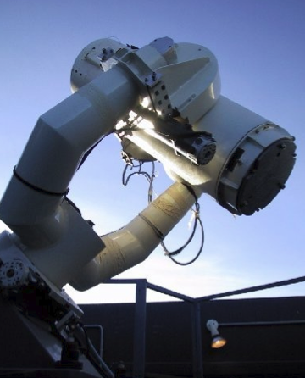
Discovery
Revue de projet d’analyse

Slide 2
Répartition des taches
Groupe IHM
Enzo BLANCHON
Groupe codage
Bastien GRIMAUD
Malone DANG
Estelle HAU

Slide 3

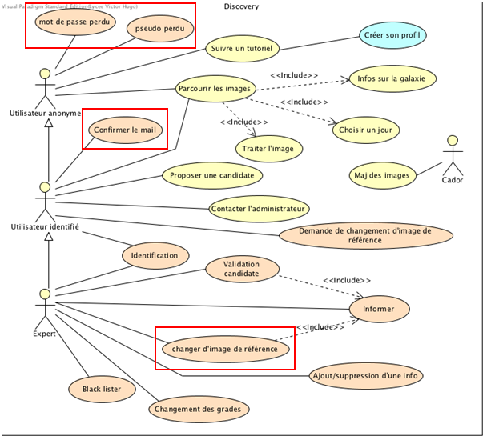

Slide 4
Mot de passe perdu
Principal acteur : Utilisateur anonyme
Description : Un utilisateur a perdu son mot de passe, il donne son pseudo et envoie la demande. En retour, il reçoit un mail avec un nouveau mot de passe.

Slide 5
Pseudo perdu
Principal acteur : Utilisateur anonyme
Description : Un utilisateur a perdu son pseudo, il donne son adresse e-mail et envoie la demande. En retour, il reçoit un mail avec son pseudo.

Slide 6
Confirmer le mail
Principal acteur : Utilisateur inscrit
Description : Un utilisateur s’est inscrit, il reçoit un mail avec un lien pour confirmer son adresse e-mail. L’utilisateur clique sur se lien, son compte est donc validé.

Slide 7
Changer d’image de référence
Principal acteur : Expert
Description : Permet au experts de changer l’image de référence d’une galaxie.
Principal acteur : Utilisateur identifié de niveau 3 minimum
Description : Permet au utilisateur identifié de niveau 3 minimum de changer l’image de référence d’une galaxie.

Slide 8
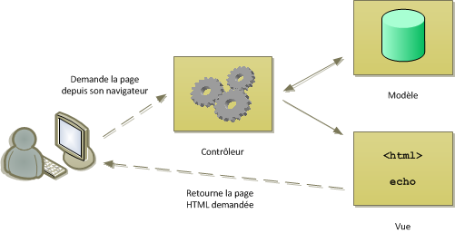

Architecture logicielle
<% out.print( img1.getDate() ) %>
<%= img1.getDate()) %>
Notes:
Pourquoi utiliser une expression plutôt qu’un servlet ?
Code plus propre
Exécution plus rapide

Slide 9
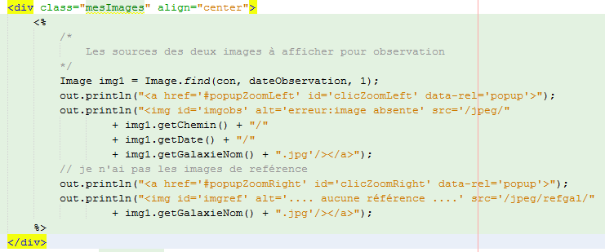
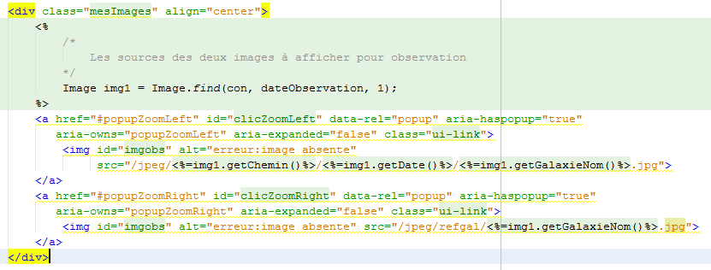
Architecture logicielle
Notes:
Pourquoi utiliser une expression plutôt qu’un servlet ?
Code plus propre
Exécution plus rapide

Slide 10
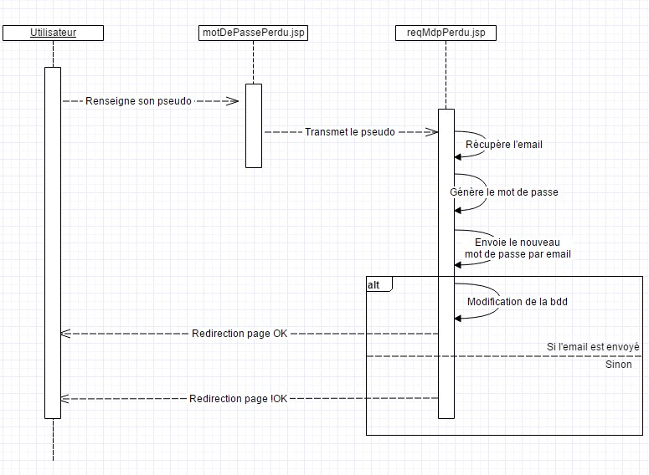
Mot de passe perdu

Slide 11
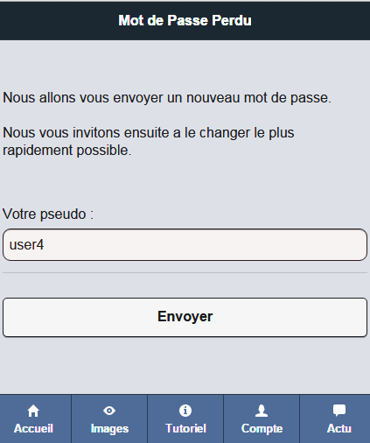
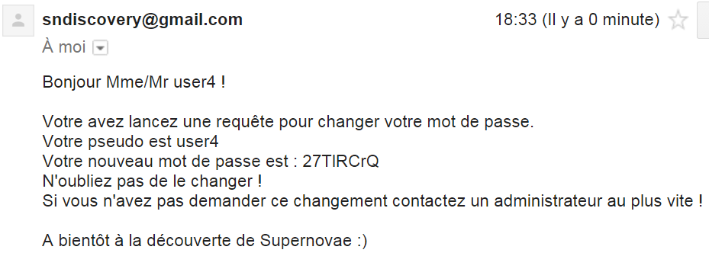
Mot de passe perdu

Slide 12
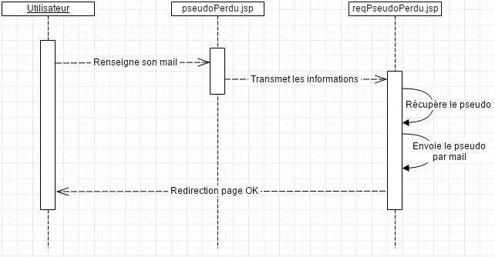
Pseudo perdu

Slide 13
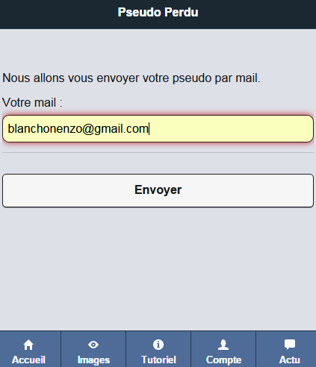
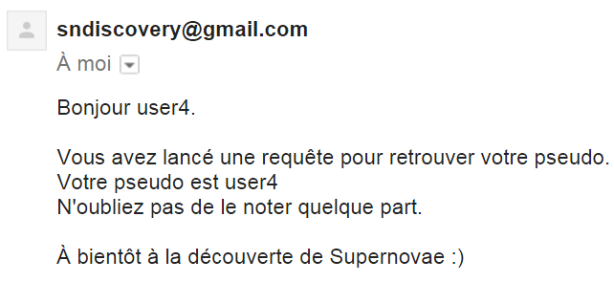
Pseudo perdu

Slide 14
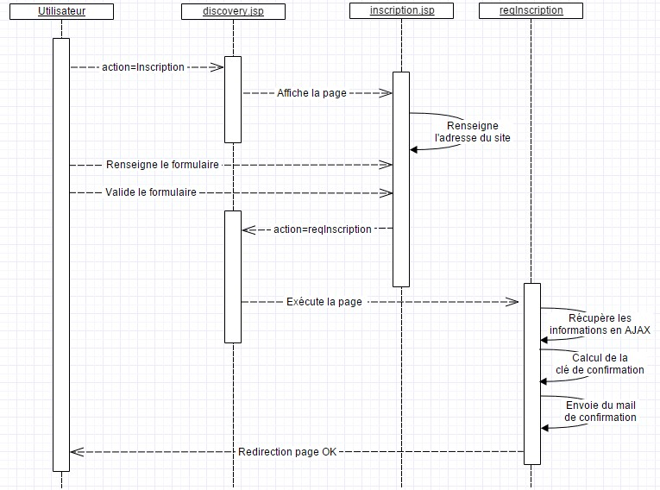
Confirmer le mail Inscription

Slide 15
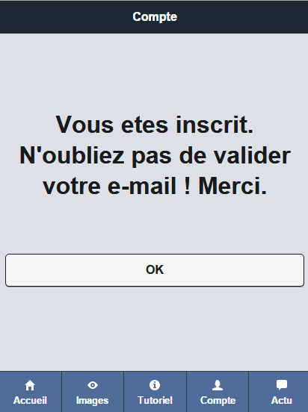
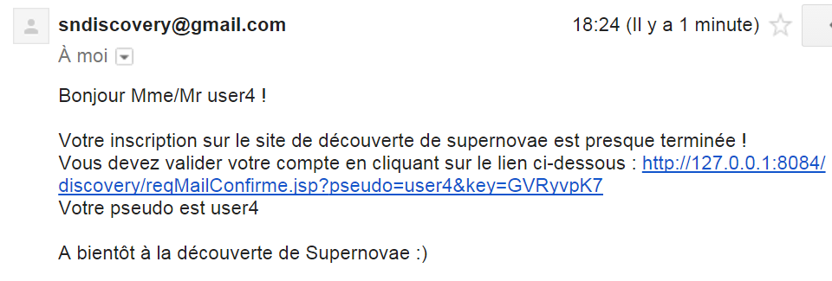
Confirmer le mail Inscription

Slide 16
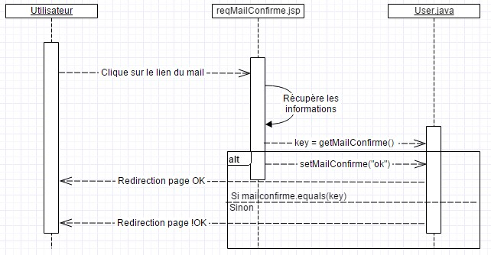
Confirmer le mail

Slide 17
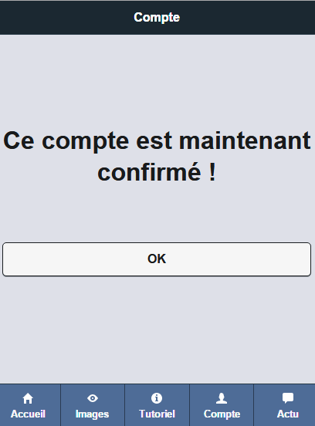
Confirmer le mail

Slide 18
Changer d’image de référence

Slide 19
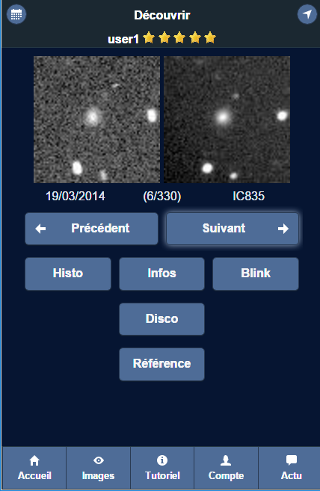
Changer d’image de référence

Slide 20
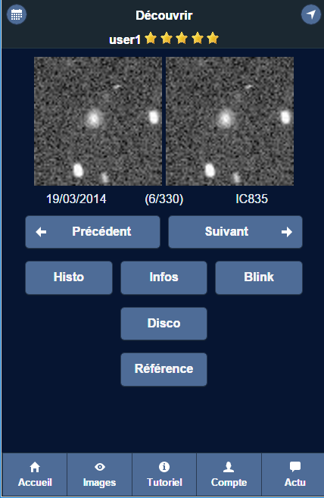
Changer d’image de référence

Slide 21
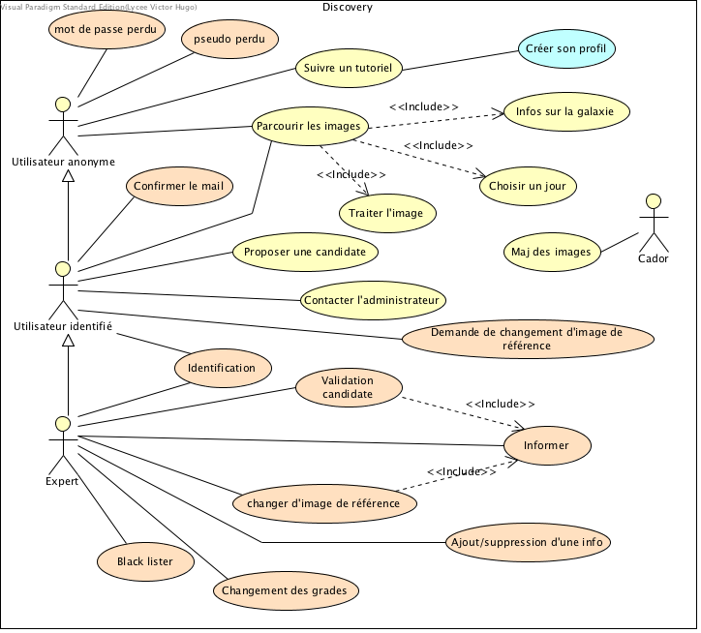
Etat actuel

Slide 22
Perspectives
Coder les fonctionnalités du mode expert
Revoir tout le code pour rendre le site SEO-Friendly
Eviter au maximum les servlets dans les pages
Respecter la sémantique HTML
Crée une documentions complète

